Slide 1
Komunikace vědy

Slide 2
26.9.
Tisková zpráva
Rozhovor
10.10.
Realizace rozhovoru
Video: vytvoření námětu, návrh na realizaci
24. 10. Natáčení videa
7.11. Natáčení videa
5. 12.
Prezentace videí
Jak připravit podcast
19. 12. Nahrávání podcastů

Slide 3
Co je to komunikace vědy?
Komunikace vědy (Science Communication) je přemýšlení a praxe nad předáváním/sdílení informací za účelem zvýšení povědomí společnosti o vědeckých tématech a výsledcích
Nejčastěji si pokládá otázky: Jaké jsou klíčové informace, které chci komunikovat? Komu? Kdy? Kde? Jakým způsobem a v jaké formě předávat informace?

Slide 4
Historie nad přemýšlením o komunikace vědy
Věda dostupná pouze bohatým a vzdělaným. Snaha zvýšit povědomí veřejnosti o vědě a jejich výsledcích roste během druhé poloviny 19. století.
1844 French Industrial Exposition v Champs-Élysées v Paříži; desátá v řadě od 1798.
1845 výstavy v Bernu a Madridu; 1847 v Bruselu a Bordeaux; 1848 Saint Petersburg; 1849 Lisabon; 1855 Paříž už jako mezinárodní výstava.
1851 Great Exhibition of the Works of Industry of All Nations v Hyde Park v Londýně. Oraganizátoři: Henry Cole a Prince Albert (manžel britské královny Viktórie). 6 miliónů lidí navštívilo výstavu (třetina tehdejší britské populace)
Pozdní 19. a poč. 20. století – šíření povědomí o vědě skrze výstavy, přednášky, noviny, byly stále privilegiem bohatých a vzdělaných (nízká gramotnost)
Rádio a televize – nejen že zvyšují veřejnosti povědomí o věda, ale vědci se skrze ni stávají hvězdami.
1987 John Durant a Geoffrey Thomas – vydávají článek s otázkou: proč podporovat porozumění vědy ze strany veřejnosti?
Kritika vůči způsobu komunikování vědy tzv. one-way, kdy vědci a odborníci jsou ti, co šíří znalosti a dostává veřejnost do role neznalých příjemců, což mezi odborníky a veřejností ještě více zdůrazňuje hranici. Dnes je snaha o tzv. contextual model/public engagement. Cílem je zvyšování informovanosti poutavým způsobem, který zvyšuje jejich zájem o komplexní přístup k faktům a výzkumu, který ovlivní lidem životy například požadování od svých vládních zástupců, aby rozhodovali v jejich nejlepším zájmu. Tento model se snaží i o vytvoření podmínek pro dialog mezi vědci a veřejností.
Dnes: sociální sítě, podcasty, videa. Získávání a osvojování informací nejen skrze zrak a sluch, ale i pohyb (kinesteticky).

Slide 5
Proč komunikovat vědu?

Slide 6
Proč komunikovat vědu?
Upozornit na aktuální poznatky vědy, o kterých by společnost měla vědět a které mohou ovlivnit jejich životy a rozhodnutí.
Věda je většinou financovaná z peněz daňových poplatníků. Pro podporu vědy a dalšího čerpání těchto financí je zapotřebí, aby společnost věděla, jak jsou tyto finance využívány a jaké přinášejí výsledky.
Zvýšené povědomí o vědě a jejich aktuálních výsledcích je zásadní pro politiky a osoby, které jsou v rozhodujících pozicích (např. Covid 19, otázka nakládání s poškozenými historickými objekty…).
Inspirovat další generaci vědců.

Slide 7
komunikátor vědy vs. popularizátor vědy?
Komunikátor vědy: přemýšlí nad tím, jak vědecké informace co nejefektivněji předat společnosti
Popularizátor vědy: předává informace o vědeckých výzkumech a výsledcích. Většinou je předává zábavnou, zajímavou formou. Může vytvářet články, videa, podcasty, diskuze,…
Centra komunikace vědy (Science Communication Centre): Tým lidí, který pomáhá badatelům s různými formami komunikace jejich vědeckých výsledků veřejnosti
Průvodci, edukátoři,…

Slide 8
Jak komunikovat vědu?
VNITŘNÍ
(odborná)
VNĚJŠÍ
(popularizační)

Slide 9
Odborník k odborníkovi
Odborník k laikovi
VNITŘNÍ
VNĚJŠÍ

Slide 10
VNITŘNÍ
VNĚJŠÍ
Konference, vědecká monografie, abstrakt, odborná recenze, anotace…

Slide 11
VNITŘNÍ
VNĚJŠÍ
Konference, vědecká monografie, abstrakt, odborná recenze, anotace…
Formální, akademický, objektivní, argumenty, spisovný, terminologie

Slide 12
VNITŘNÍ
VNĚJŠÍ
Konference, vědecká monografie, abstrakt, odborná recenze, anotace…
Věřejná přednáška, kniha pro široké publikum, dokumentární film, podcast, blog, příspěvky na sociálních sití…
Formální, akademický, objektivní, argumenty, spisovný, terminologie

Slide 13
VNITŘNÍ
VNĚJŠÍ
Konference, vědecká monografie, abstrakt, odborná recenze, anotace…
Věřejná přednáška, kniha pro široké publikum, dokumentární film, podcast, blog, příspěvky na sociálních sití…
Formální, akademický, objektivní, argumenty, spisovný, terminologie
Jednoduchý, neformální, aktivní, emoce, přirovnání, příběhy

Slide 14
kurátoři
VNITŘNÍ
VNĚJŠÍ
média
Konference, vědecká monografie, abstrakt, odborná recenze, anotace…
Věřejná přednáška, kniha pro široké publikum, dokumentární film, podcast, blog, příspěvky na sociálních sití…
studenti
vědec z jiného oboru
Formální, akademický, objektivní, argumenty, spisovný, terminologie
Jednoduchý, neformální, aktivní, emoce, přirovnání, příběhy

Slide 15
Zahraniční Přednášky a články pro veřejnost
TED talks
https://ashortscientist.wordpress.com
https://theconversation.com/europe

Slide 16
Komunikace vědy v české republice
www.vyzkumveda.cz (https://vedavyzkum.cz/z-domova/z-domova/komunikace-vedy-jak-a-proc-komunikovat-vedu)
Konference o komunikaci vědy 2020, 2022, 2023, 21. 11. 2024 - AI a nové nástroje komunikace vědy a výzkumu.
AFO Mezinárodní festival populárně-vědeckých filmů v Olomouci –> Watch and Know

Slide 17
Příklady aktivit masarykovy univerzity
Science Slam (+podcast)
Noc vědců
Týden vědy
Den otevřených dvěří (FF MUNI)
MjUNI
Magazín M, newsletter pro zaměstanance a studenty
Archeologie a Centrum raně středověkých studií, vydávají časopis o humanitních vědách a jejich roli v minulosti, současnosti a budoucnosti

Slide 18
Příklady aktivit semináře dějin umění
R&B (Renezance a Baroko)
Středověc Jinax (dnes první přednáška v 19:00 v knihovně Hanse Beltinga)
SeminArt
SmART Talks
Galerie Edikula
Centrum raně středověkých studií – Panelové výstavy

Slide 19
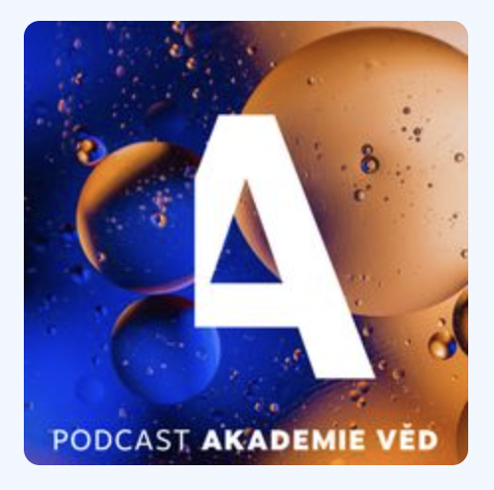
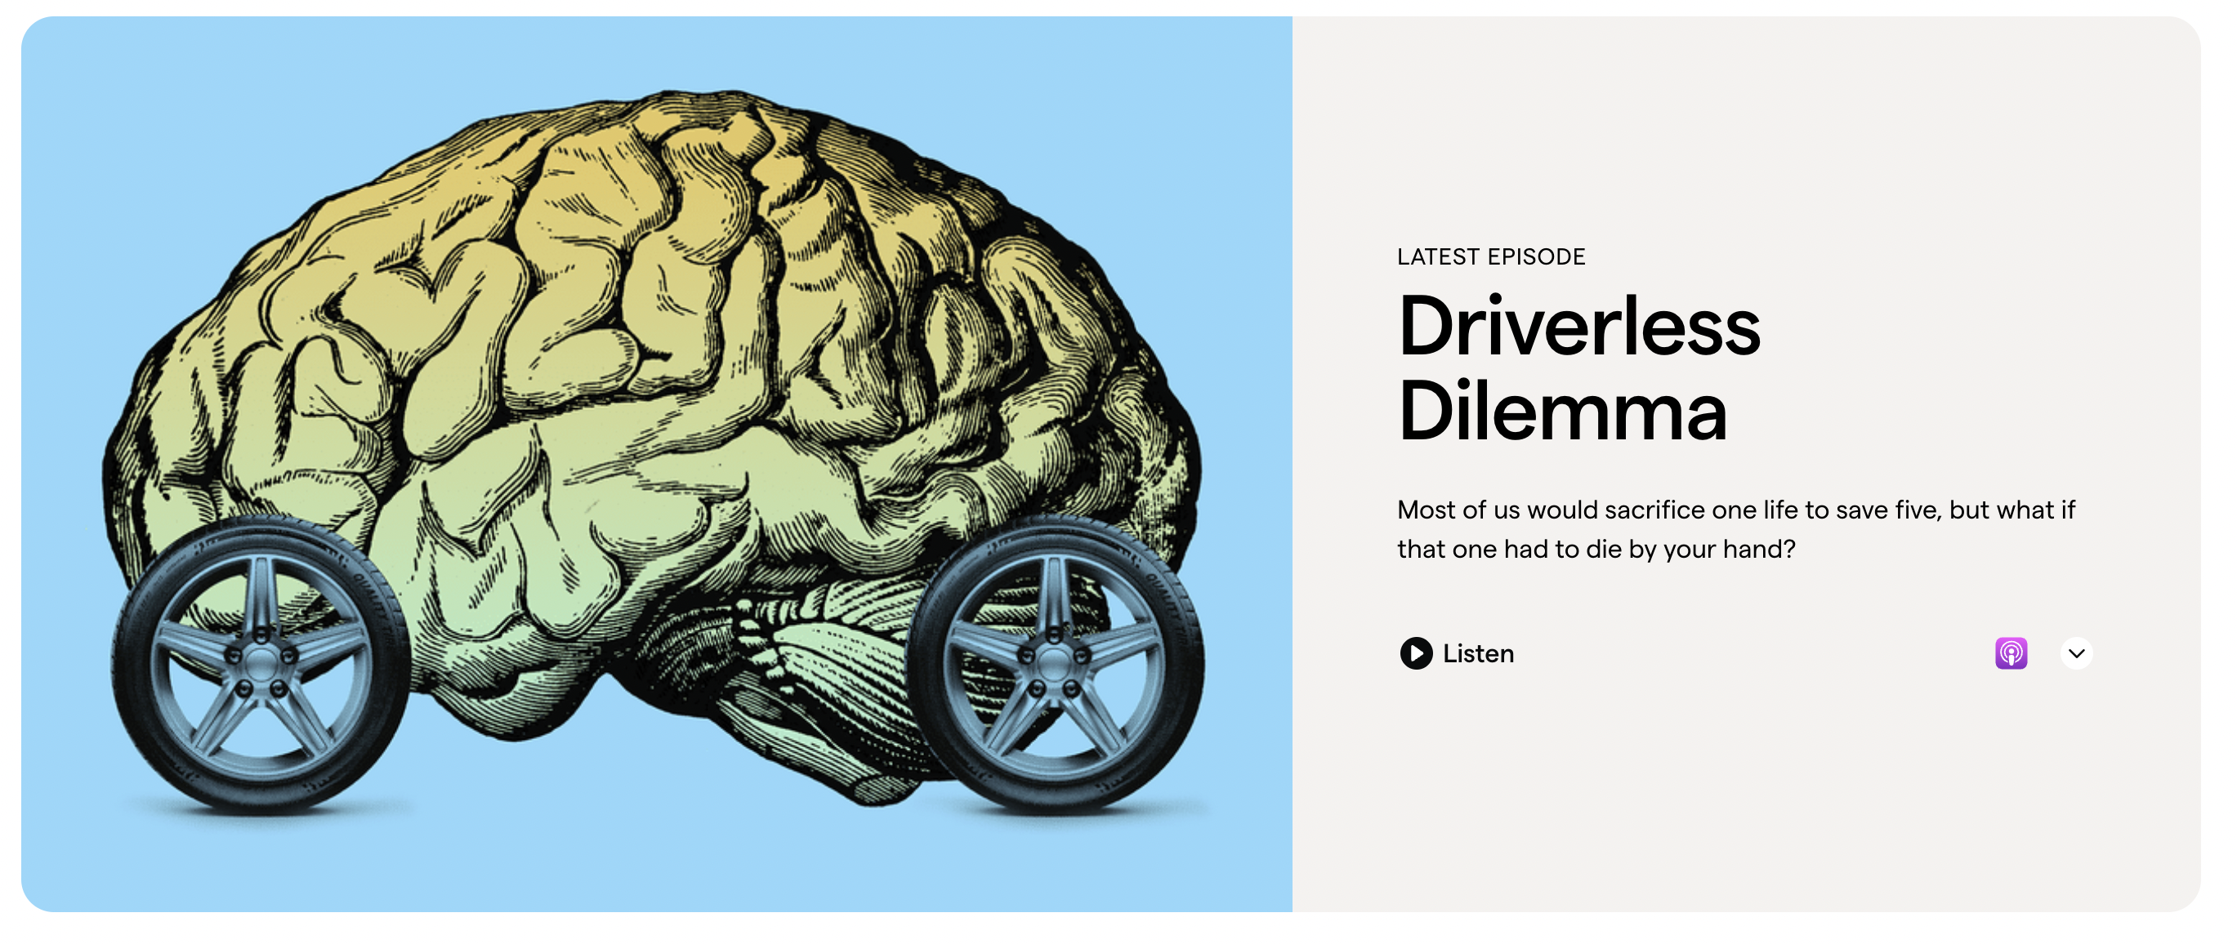
Podcasty
České
Přepiště dějiny
Středověk (jinak) trvá
Věda na dosah
Balastr
Podcasty vysokých škol: UTB, Studio UHK..
Science Slam
Anglické
RadioLab
Sawbones
…

Slide 20
Komunikace s médii

Slide 21
Tisková zpráva
Tisková zpráva je text určený pro novináře (nebo jiný sdělovací prostředek), který informuje o události, objevu nebo kauze. V tiskové zprávě musí informace odpovídat na otázky: kdo, co, kdy, kde, jak a proč?
Tiskovou zprávu píše osoba, která má za úkol publicisticky zviditelnit aktivity instituce, organizace či skupiny, pro kterou pracuje.

Slide 22
Struktura tiskové zprávy
Titul
Domicil (údaj o datu a místo vzniku TZ)
Perex (rozvýjí titul a stručné shrnuje téma TZ: co, kdo, kdy, kde, jak a proč, max. 5 řádků)
První odstavec TZ, rozvyjí informace, které jsou zmíněny v perexu. Již zde je dobré mít vyjádření důležité osoby pro TZ.
Následující odstavce doplňují informce.
Kontakt
Informace o instituci, firmě, organizaci (+ logo)
Přílohy
Délka TZ 2–4 odstavce
S textem následně pracuje novinář, tudíž se doporučuje, posílat TZ zprávu v upravitelných dokumentech,, jako je například word dokument.
Titul
Domicil
Perex
Doplnění informací, vyjádření (citace) osob
Souvislosti, kontext
Zbylé podrobnosti

Slide 23
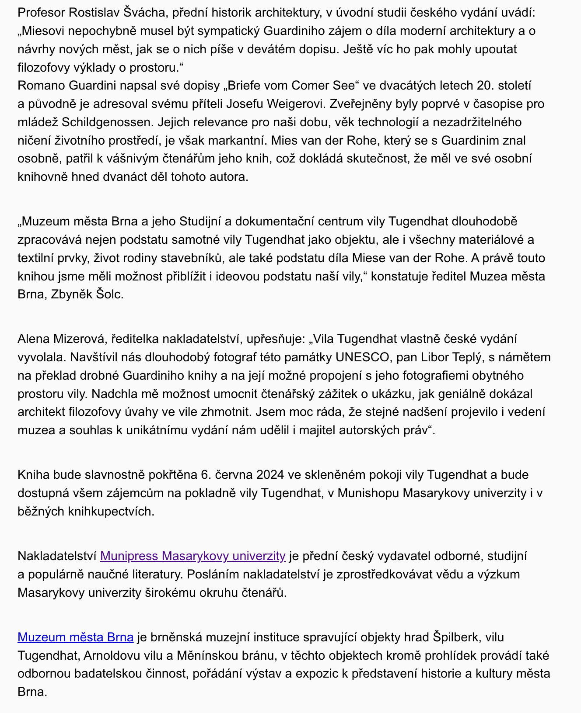

Slide 24
Jazyk TZ:
Ve 3. osobě
Formální
Srozumitelný
Stručný
Bez superlativů
Bez neznámých zkratek
Bez terminologie (pokud je zapotřebí, musí být vysvětlena)
Bez bodů

Slide 25
Kdy a Kam poslat TZ?
Kdy: aktuálnost
Kam: Přímý kontakt s novinářem, reportérem
Skrze archiv tiskových zpráv konkrétní instituce:
https://www.muni.cz/pro-media/archiv-tiskovych-zprav
https://moravska-galerie.cz/kategorie/tiskova-zprava/
https://artalk.cz/category/artservis/tiskove-zpravy/
Co pak?

Slide 26
úkol
Napsat tiskovou zprávu a poslat ji do 3. 10. 2024 na email anna.kelblova@phil.muni.cz

Slide 27
Komunikace s veřejností

Slide 28
3. skupiny
Mající zájem
Mající pocit, že se v tématu orientují
Nemající zájem

Slide 29
Komunikace s veřejností
Pozornost a odbornost klesá –>
Zjednodušit jazyk
Omezit terminologii (pokud musím použít odborný termín, je zapotřebí ho vysvětlit)
Neformální jazyk
Přirovnání
Příběhy/storytelling

Slide 30
Storytelling/příběh

Slide 31
začátek
průběh
konec

Slide 32
začátek
průběh
konec
Protagonista → věděc
Zápletka → Proč se výzkum dělá?

Slide 33
začátek
průběh
konec
Protagonista → věděc
Zápletka → Proč se výzkum dělá?
Obtíže/komplikace → jaké metody, nastaly potíže? Jak to probíhalo?

Slide 34
začátek
průběh
konec
Protagonista → věděc
Zápletka → Proč se výzkum dělá?
Obtíže/komplikace → jaké metody, nastaly potíže? Jak to probíhalo?
výsledek
Poučení → diskuze

Slide 35
začátek
průběh
konec
Protagonista → věděc
Zápletka → Proč se výzkum dělá?
Obtíže/komplikace → jaké metody, nastaly potíže? Jak to probíhalo?
výsledek
Poučení → diskuze
Příběh vědce
Příběh objektu
Příběh výzkumu

Slide 36
ARTE.TV – dokumentární filmy s titulkami
TedTalks
Vedavyzkum.cz
Watch and Know (od AFO)

Slide 37
ROzhovor

Slide 38
Druhy rozhovoru
Podle průběhu:
Osobní
Korespondenční
Videohovor
Druhy výstupu rozhovoru:
Psaný
Video
Podcast
– …

Slide 39
Příprava na rozhovor
Kdo je cílová skupina?
Domluva s respondentem (Kdy, kde, jaké téma, jak dlouho bude rozhovor trvat a kde hovor budete publikovat)
Zjistit si o respondentovi informace:
Kdo to je?
co dělal a dělá? (projekty, publikace, studium, výstavy…)
zda náhodou neexistuje rozhovor na podobné téma
Vytvořit otázky s linií příběhu:
Okruhy:
Začátek – Představení tématu rozhovoru
Průběh – Odkrývat neznámé, doplňovat informace
Konec – Rozuzlení nějaké problému, výsledek, poučení, posílení motivace k tomu dále se zajímat o dané téma
Formální stránka otázek:
Vyhnout se tzv. uzavřeným otázkám, na které se dá odpověď pouze ano nebo ne. Vytvářejte tzv. otevřené otázky na které se musí odpověď, alespoň jednou větou.
Začínejte otázky více slovem “JAK” než “proč”
Vyhněte se otázkám, které nutí respondenta odpovídat za někoho jiného
Zajistěte si diktafon

Slide 40
okamžik před rozhovorem
Místo
Nálada
Funguje vám diktafon?

Slide 41
Rozhovor
Nahráváte?
Pište si poznámky
Při rozhovoru:
Budťe příjemní, vytvořte příjemnou atmosféru
Držte se cíle
Dobře poslouchejte a doptávejte se. Nedržte se striktně seznamu otázek. Reagujte na odpovědi respondenta a pak se můžete zase vrátit ke svým připraveným otázkám
Soustřeďte se plně na respondenta a mějte o něj zájem
Nesnažte se respondenta tlačit do potvrzení vašich vlastních názorů
Dejte respondentovi čas na odpověď

Slide 42
Výstup (časově náročnější než samotný rozhovor)
Podcast
Video
Článek formou:
otázky a odpovědi
příběh se zakonponovanými citacemi (Vy vyprávíte)
z pohledu respondenta (1. osoba)

Slide 43
Textová úprava rozhovoru
Vaším úkolem je z mluveného slova udělat čtivý, zajímavý text –>
Smažte vyplňková slova takže, nějaký, prostě…
Pokud není ukazovací zájmeno ten, ta, tato, tento,… záměrně použito, pokládá se za vyplňující slovo. Vymažte ho. Není potřeba pro psaný text
Otázky můžete zpřeházet
Pokud se v některých otázkách budou informace opakovat, můžete je smazat
Vynechejte formální fráze na začátku rozhovoru (přivítání, oslovení…)
Pokuste se zachovat osobnost dotazovaného
Po úpravě rozhovoru je zapotřebí, abyste rozhovor před vydáním ještě jednou jednou poslali člověku, s kterým jste rozhovor dělali.

Slide 44
příklady
Jak se seminář dějin umění, konkrétněji Centrum ranně středověkých studií spojilo s ČTART a co tomu předcházelo?
No, tak, toto není úplně otázka na mě, ale odpovím ji, protože vím jak to začalo. Je to vlastně o tom, že Ivan Foletti, pan profesor, už dříve psal nějaké články na ČT Art stránky o…, myslím že jeden z prvních článků byl o nějakých Mariánských poutích a reagoval myslím na nějakej aktuální problém. Oni mu to nějak vydali, a na základě toho jako, se jich zeptal, jestli by jako neměli zájem o něco, co jako je, pro širokou veřejnost a zároveň to jako popularizuje dějiny umění jako obor, ale nějakým stravitelným způsobem typu že právě se zaměříš na jeden prostě předmět a ten předmět nějakým způsobem zpracuješ od počátku až do současnosti, proto taky ten název jakože to nějak zaktuálníš. Takže ukážeš že středověk není, to něco hrozně daleko, ale je to prostě věc která je spojená s námi tady a teď. Takže to byl jako ten point. A to bylo jak jsme se dostali k České televizi. Nebylo to, že by nás oslovili, že by za námi přišli a prosili nás ať Centrum raně středověkých studií a Seminář dějin umění, jako něco vydává pro ně, ale byla to spíše jako spolupráce, která teda ale naopak jako velmi dobře funguje a takže to dál jako pokračuje. Takže teď už si dokážu představit že by za námi i přišli.

Slide 45
příklady
Jak se seminář dějin umění, konkrétněji Centrum ranně středověkých studií spojilo s ČTART a co tomu předcházelo?
No, tak, toto není úplně otázka na mě, ale odpovím ji, protože vím jak to začalo. Je to vlastně o tom Nápad na spolupráci vznikl tak, že profesor Ivan Foletti, pan profesor, už dříve psal nějaké články na ČTArt stránky. o…, myslím že ,a Jeden z prvních článků byl o nějakých Mariánských poutích a reagoval tím na myslím na nějakej aktuální problém. Oni mu to nějak vydali, a na základě toho jako, se jich zeptal, jestli by jako neměli zájem o něco, co jako je, pro širokou veřejnost a zároveň by to to jako popularizovalouje dějiny umění jako obor, ale nějakým stravitelným způsobem. Například tak, typu že právě každý díl by byl zaměřený na jeden prostě předmět a ten předmět nějakým způsobem by byl zpracovaný od počátku až do současnosti. Proto taky ten název – zaktuálnění historického předmětu a jeho kontextu vzniku, jakože to nějak zaktuálníš. Tím Takže se ukáže, že středověk není, to něco hrozně daleko, ale je to prostě věc, která je spojená s námi tady a teď. Takže to byl jako ten point. A to bylo jak jsme se dostali k České televizi. Nebylo to, že by nás oslovili že by za námi přišli a prosili nás ať Centrum raně středověkých studií a Seminář dějin umění, jako něco vydává pro ně, ale byla to spíše jako spolupráce, která teda ale naopak jako velmi dobře funguje a takže to dál jako pokračuje. Takže teď už si dokážu představit že by za námi i přišli.

Slide 46
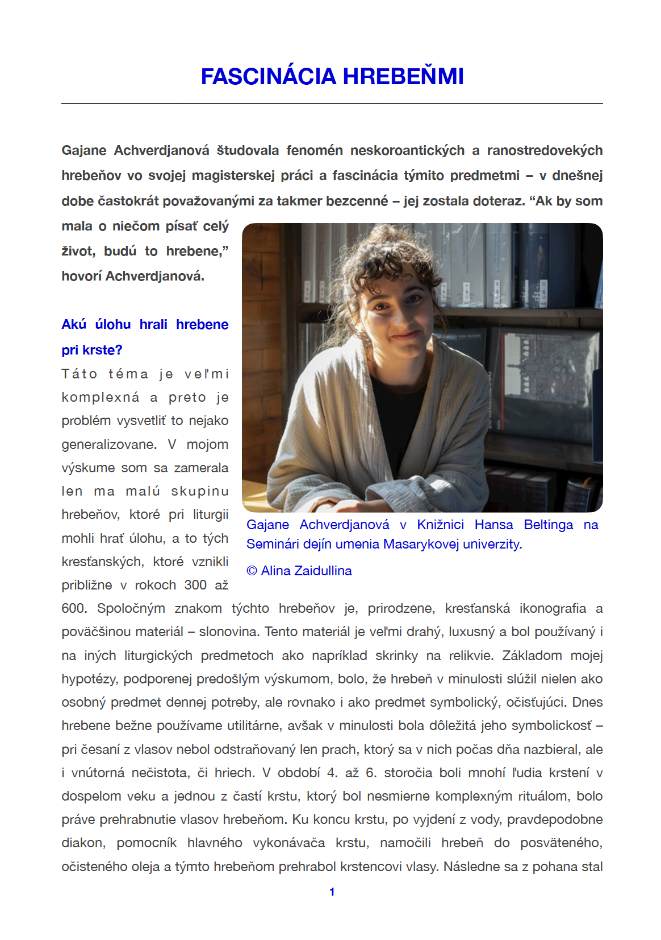
Struktura psaného rozhovoru
Titulek
Perex – informace o respondentovi a tématu rozhovoru
Rozhovor (+Mezitituly – rozdělují jednotlivé sekce otázek. Shrnují, co se čtenář dozvěděl před tím a co ho čeká. )
Závěr
podle požadavků média, kde chcete článek publikovat
jména tvůrce/ů rozhovoru
doplňující informace

Slide 47
Příklady
https://vedavyzkum.cz
https://www.em.muni.cz
(https://www.em.muni.cz/veda-a-vyzkum/15560-urcita-mira-stresu-je-prospesna-tvrdi-libor-ustohal; https://www.em.muni.cz/veda-a-vyzkum/15334-studie-piti-alkoholu-u-deti-cim-driv-tim-vic-2)
https://artalk.cz

Slide 48
Skupinový úkol
Vyberte si člověka, s kterým chcete udělat rozhovor a z kontaktujte ho/ji. Domluvte se, zda mají zájem přijít na hodinu a udělat s vámi rozhovor. Domluvte se i na téma rozhovoru.
Vytvořte 5–10 otázek
Do pondělí 7. 10. 2024 mi prosím pošlete jméno člověka, s kterým rozhovor budete dělat, téma rozhovoru a soubor otázek.
Vyberte jednoho zástupce skupiny, který bude vést rozhovor

